Slide 1



Міждисциплінарна
програма
Міжнародний
IT-менеджмент
Менеджмент
Магістерська освітня програма
Спеціальності D3 Менеджмент ✦ F6 Інформаційні системи і технології
Інформаційні системи і технології
Акредитовано МОН України | УД 21011807
Гарант: Олексій ДЗЕНІС, к.е.н., доцент | Кафедра міжнародної економіки і менеджменту

Slide 2
Умови навчання
Рівень освіти
Спеціальності
Форма навчання
Магістр
D3 Менеджмент
F6 Інформаційні системи і технології
Денна (очна)
Тривалість
Обсяг програми
Вартість навчання
1 рік 4 місяці
90 кредитів ЄКТС
54200 грн. / рік
Мова навчання - українська

Slide 3


Актуальність програми
Цифрова трансформація економіки змінює структуру сучасного ринку праці
Технічні спеціалісти
Управлінці нового покоління
Програмісти
Здатні ідентифікувати та вирішувати складні задачі у сфері управління міжнародними ІТ-проєктами
+
Спеціалісти з цифрової трансформації
Бізнес-аналітики
Data Science спеціалісти

Slide 4


Передумови створення програми
Ініціатива IT-індустрії
Наукова школа
ХНЕУ ім. С. Кузнеця
Синергія практики та науки
Програму розроблено за ініціативою IT-бізнесу у співпраці із фахівцями компанії Sigma Software
Наукова школа менеджменту
Кафедри міжнародної економіки і менеджменту
Поєднання академічної підготовки з практикою у вітчизняних та міжнародних ІТ-компаніях

Slide 5

Підтримка IT-індустрії
“
Сьогодні, коли світ переживає нову технологічну революцію під впливом штучного інтелекту, роль університетів стає ще більш визначальною. Нам потрібне нове покоління лідерів і менеджерів із сильними економічними знаннями.
У Sigma Software ми готові підтримувати інноваційні програми, які реалізовуватимуться університетом у співпраці з Міністерством освіти і науки України
Валерій Красовський
CEO ТОВ «Сігма Софтвеа» | Член Наглядової ради ХНЕУ ім. С. Кузнеця

Slide 6



Партнерство з IT-екосистемою
IT-компанії
Sigma Software та провідні IT-компанії України
Kharkiv IT Cluster
До викладання залучаються практики IT-індустрії та іноземні лектори
Стратегічне партнерство для практичної підготовки
Гостьові лекції
Міжнародні компанії
Воркшопи
Взаємодія з міжнародними технологічними партнерами
Тренінги
Дисципліни англійською мовою

Slide 7
Зміст підготовки - освітні компоненти
ОК 1
Основи проєктного менеджменту
ОК 5
Управління комерціалізацією ІТ-проєктів
4 кр.
5 кр.
ОК 2
Системи і методи підтримки прийняття рішень
ОК 6
Управління людськими ресурсами у ІТ проєктах
4 кр.
5 кр.
ОК 3
Комунікації та діловий протокол
(іноземною мовою)
ОК 8
Тренінг - Штучний інтелект у стратегічному управлінні
3 кр.
4 кр.
ОК 4
Проєктний менеджмент в ІТ-бізнесі
ОК 9
Тренінг - Міжкультурна комунікація та управління конфліктами в ІТ-командах
5 кр.
4 кр.

Slide 8
Індивідуальна освітня траєкторія
Студенти самостійно формують власну траєкторію навчання
МАГ-МАЙНОР
МЕЙДЖОР
Вибір з пулу університетських дисциплін
(10 кредитів ЄКТС - по 5 кр. у 1 та 2 семестрі)
Вибір з пулу дисциплін спеціальності
(15 кредитів ЄКТС - 3 дисципліни × 5 кр.)
Цифрова економіка та технологічні тренди
Фінансовий менеджмент
Візуалізація даних та візуальна аналітика
Основи штучного інтелекту в менеджменті
Управління ризиками в ІТ менеджменті
Аналіз та оптимізація бізнес-процесів підприємства
Вільний вибір за інтересами
Відображає плани на кар'єру

Slide 9


Практична підготовка
Воркшопи IT-компаній
Комплексний тренінг
Курсова робота
Переддипломна практика
Дипломна робота

Slide 10

Кар'єрні можливості випускників
Керівник підприємства / організації
Керівник функціонального підрозділу
Керівник проєктів та програм
Менеджер у сфері надання інформації
Фахівець з управління проєктами
IT Project / Product Manager
IT Project Manager, Product Manager
Управління ІТ-проєктами та програмами
Цифрова трансформація та управління ІТ-продуктами

Slide 11
Наша мета:
“
підготувати менеджерів, які не просто розуміють технології, а вміють управляти IT-проєктами, командами та інноваціями
в сучасній цифровій економіці

Slide 12
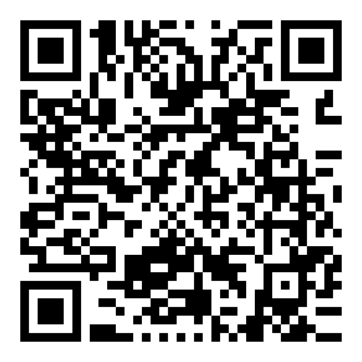


Контакти
Кафедра міжнародної економіки і менеджменту
Харківський національний економічний університет імені Семена Кузнеця
Гарант ОП: Олексій ДЗЕНІС, к.е.н. доцент кафедри міжнародної економіки і менеджменту
Освітня програма: Міжнародний IT-менеджмент
kafmeim.hneu.edu.ua
Email: oleksiy.dzenis@hneu.net
Тел: +38 (050) 507-44-22

